Slide 1
Virtuální výstavy v prostředí online portálů
Marie Vítková
www.esbirky.cz
Oddělení správy digitalizovaného obsahu a nových médií,
Národní muzeum

Slide 2
Proč virtuálně? Co k tomu potřebuji?
Digitalizovat
Notes:
Nejen fotoaparát a skener, tedy dokumentační zařízení. Digitalizace. Co to je?

Slide 3
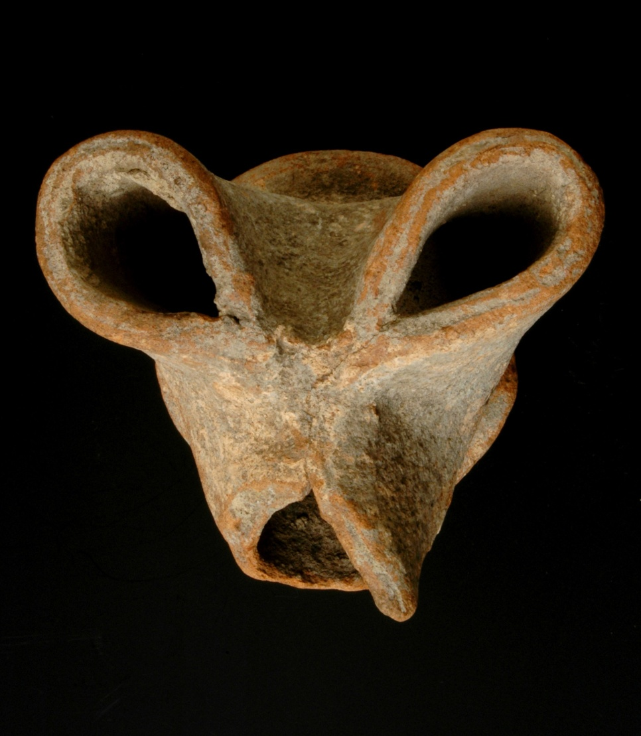
Národní muzeum
Notes:
Zub času – zachování vizuální hodnoty. Kvalitní obrázek. K čemu mi ale je, pokud neznám informace?

Slide 4
Název: Lampa
Instituce: Národní muzeum
Archeologická podsbírka
Období: 2. stol. př. n. l.
Materiál: Pálená hlína
Inv. č.: H10-5289
Notes:
Až s metadaty dokážeme poznat hodnotu objektu, ochrana předmětu

Slide 5
Depozitář Národní knihovny – Praha Hostivař
Notes:
Otevření depozitářů, min. 60 mil. Předmětů, nemožno prezentovat na výstavách a v expozicích

Slide 6
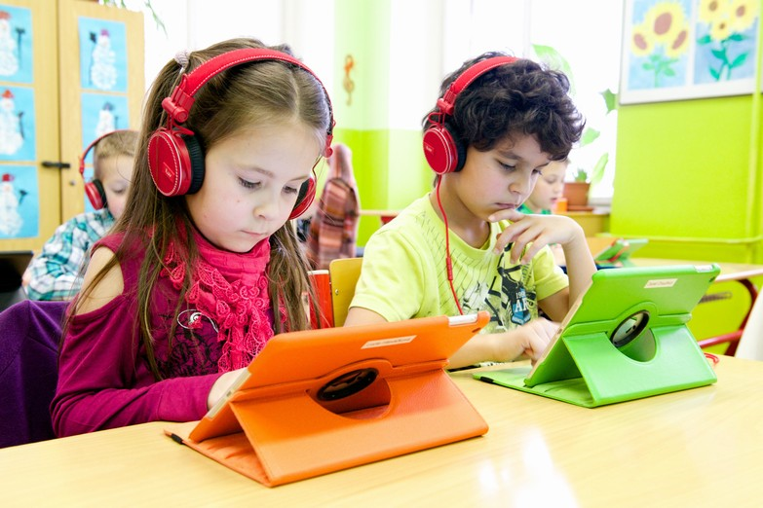
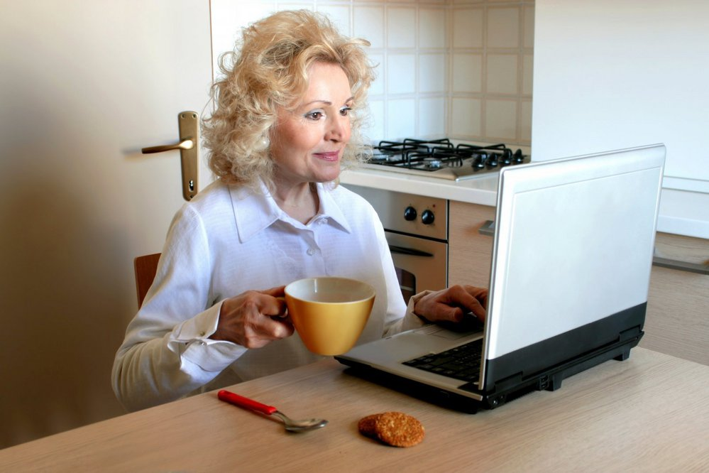
Notes:
Domácností, do škol – interaktivní tabule, (lajkujeme sharujeme, tweetujeme, hlavně že jsme online)

Slide 7
WWW
Notes:
Pomocníci – sociální sítě, webové stránky institucí, ideálně – prezentační portál,. Kde je možno prezentovat.

Slide 8
Virtuální výstavy ?
Notes:
Rozšířený trend v oblasti prezentace muzejních sbírek. Velmi široký pojem.

Slide 9
Virtuální prohlídka
Památník Vítkov
Notes:
Metody 3D skenování

Slide 10
Památník Vítkov

Slide 11
Interiér historické budovy Národního muzea
Notes:
Uchování podoby – po rekonstrukci může vypadat jinak!

Slide 12
www.praha-vysehrad.cz

Slide 13
http://www.olomoucky-kraj.com/
Notes:
Jeskyně na pomezí, 360°

Slide 14
www.360travel.cz

Slide 15
Národní technické muzeum v Praze, expozice secesní architektury

Slide 16
www.franasramek.cz/virtualni-prohlidka

Slide 17
www.gulag.cz
Notes:
Rekonstrukce na základě sebraných faktů – vyhledat podrobnosti

Slide 18
www.gulag.cz

Slide 19
Virtuální výstava
Národní galerie – Google Art Project
Notes:
+ muzeum Kampa, UPM, Žid. Muz.

Slide 20
Krnovsko – Hlubčické virtuální muzeum

Slide 21
www.ekomuzeum.ratenice.cz

Slide 22
www.esbirky.cz

Slide 24
Josef Váchal: Magie hledání

Slide 26
Světelné obrazy A. V. Nováka

Slide 27
www.dvacatestoleti.eu

Slide 29
Děkuji za pozornost!
marie_vitkova@nm.cz
www.esbirky.cz

